Slide 1

Аналитик по ЗУП/ЗКГУ
Шабанова Татьяна

Slide 2
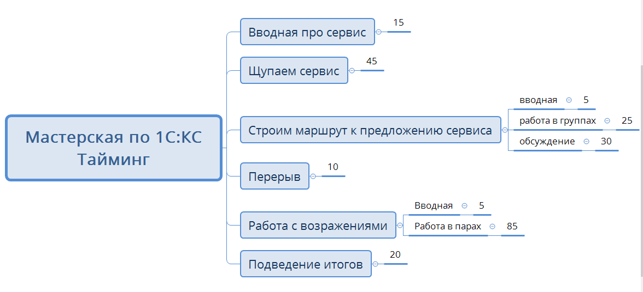
ПЛАН НА СЕГОДНЯ

Slide 3
ЧТО УЖЕ В ЦИФРЕ
Электронные трудовые книжки (Федеральный закон от 16.12.2019 № 439-ФЗ)
Электронные листы временной нетрудоспособности (Федеральный закон от 30.04.2021 № 126-ФЗ)
Электронный паспорт гражданина РФ (Указ президента от 18.09.2023 № 695)
ЕЖЕДНЕВНО ИСПОЛЬЗУЕМ
ЭДО с контрагентами
Отчетность в СФР, ИФНС
Банковские карты
Госуслуги
Мессенджеры
СЛЕДУЮЩИЙ ШАГ
Кадровый электронный документооборот

Slide 4
ЗАКОНОДАТЕЛЬНАЯ БАЗА
Федеральный закон от 06.04.2011 № 63-ФЗ – определяет правила электронного подписания документов
Федеральный закон от 22.11.2021 № 377-ФЗ – устанавливает порядок и правила перехода на КЭДО
Приказ Минтруда России от 20.09.2022 № 578н – устанавливает единые требования к составу и форматам электронных документов
Приказ Росархива № 77 от 31.07.2023 - устанавливает правила и форматы хранения электронных документов
Федеральный закон от 16.12.2019 № 439-ФЗ - Электронные трудовые книжки
Федеральный закон от 30.04.2021 № 126-ФЗ - Электронные листы временной нетрудоспособности
Указ президента от 18.09.2023 № 695 - Электронный паспорт гражданина РФ

Slide 5




ВАРИАНТЫ ПЕРЕХОДА
Только рассылка расчетных листков
Работа с отпусками и отсутствиями: формирование графика отпусков, заявления на отпуск, контроль остатка отпуска + калькулятор отпуска. Отсутствия: болезнь, командировка и др.
КЭДО с типовыми печатными формами (всё, что выводится на печать, можно отправить в КС)
КЭДО с переводом всех документов в «цифру»

Slide 6






НАША ПОМОЩЬ
Видео уроки (на учебной платформе УМЦ) + в открытом доступе для сотрудников
Наличие дополнительных печатных форм (https://www.forus.ru/support/1c-service/)
Разработка / адаптация печатных форм клиента
Шаблоны документов для перехода на КЭДО:
Положение о КЭДО
Уведомление сотрудников о переходе на КЭДО
Согласие или отказ о переходе
Заявление на выдачу сертификата УНЭП
Демонстрация, подключение
Чат со специалистом в МАХ

Slide 7





АКЦИЯ
«БОЛЬШЕ, ЧЕМ КЕШБЭК!»
Начислим баланс на услуги линии консультаций | При оплате 1С:Кабинет сотрудника
+1 час 3 660 рублей | 10 сотрудников 3 360 рублей
+1,5 часа 5 490 рублей | 25 сотрудников 8 400 рублей
+3 часа 10 980 рублей | 50 сотрудников 16 800 рублей
+5 часов 18 300 рублей | 100 сотрудников 33 600 рублей
Продлена до 30.06.2026

Slide 8
ВАРИАНТЫ ВНЕДРЕНИЯ
Только рассылка расчетных листков
Работа с отпусками и отсутствиями: формирование графика отпусков, заявления на отпуск, контроль остатка отпуска + калькулятор отпуска. Отсутствия: болезнь, командировка и др.
КЭДО с типовыми печатными формами (всё, что выводится на печать, можно отправить в КС)
КЭДО с переводом всех документов в «цифру»

Slide 9
БЕЗОПАСНОСТЬ
Дата-центр 1С имеет аттестаты ФСТЭК России Этот аттестат подтверждает, что центр обработки данных (ЦОД) соответствует требованиям к защите информации (в том числе персональных данных) от несанкционированного доступа.
Документы хранятся в вашей базе
Существует локальная версия

Slide 10
ПОГНАЛИ!
ВСЕ ВЫПУСТИЛИ ПОДПИСЬ! УРА!!!
ПОДПИСАНИЕ РАСЧЕТОК
ПОДАЧА ЗАЯВЛЕНИЯ НА ОТПУСК, СОГЛАСОВАНИЕ (раздел Руководитель)
ФОРУС в кабинете
Кто нашел как отправить свое фото в СУП?
А КАК ПЕРЕВЫПУСТИТЬ ПОДПИСЬ? МОЖЕТ ГОСКЛЮЧ?
СВОИ ПЕЧАТНЫЕ ФОРМЫ ДОБАВИМ В 1С И ПОДПИСШЕМ В КС

Slide 11
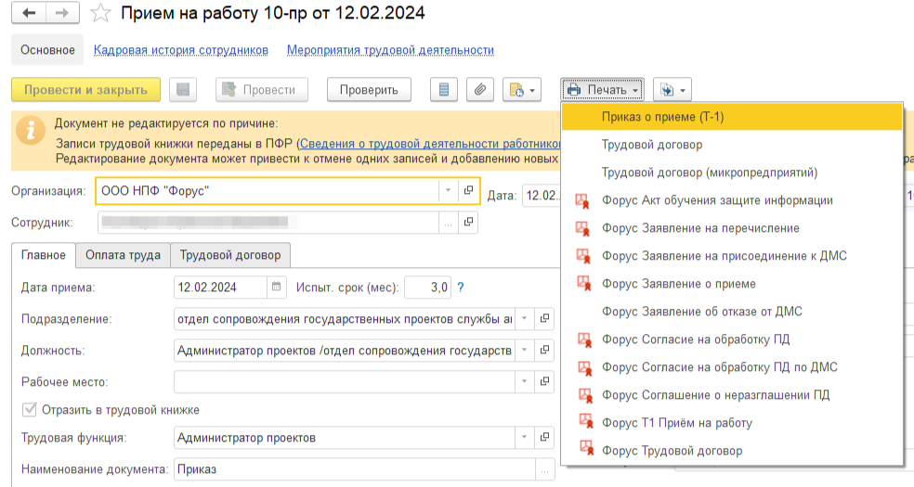
ПРИЕМ НА РАБОТУ – 9 ДОКУМЕНТОВ КЭДО

Slide 12
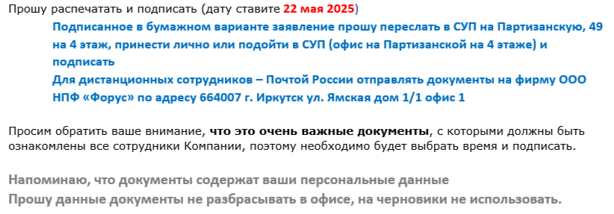
ОТКРЫТЫЕ ВОПРОСЫ
- Как происходит ознакомление всех сотрудников с «Положением о Добровольном медицинском страховании»? (рассылка от 27.05.2026)

Slide 13
А в какое время могут подойти к вам сотрудники?
В РАБОЧЕЕ!
Получается, что рабочее время сотрудники тратят не на свои прямые обязанности, а на доставку документов?
А если письмо потеряется, не дойдет?
ПРОСИМ ОТПРАВИТЬ ПОВТОРНО
Получается, что при проверке могут отсутствовать очень важные документы?

Slide 14
ОТКРЫТЫЕ ВОПРОСЫ
Разобрали на мастерской:
Как работаете с удаленщиками и дистанционщиками? Как обмениваетесь с ними документами? Прием, увольнения, подписания, отпуск....
Как сотрудники получают расчетные листы? Сможете за 10 минут найти подтверждение, что Иванов подписал расчетку за апрель 2023?
Как вы сейчас храните кадровые документы (заявления, приказы, договоры) — в сейфе, папках или у директора на столе? Что будет с бизнесом, если при проверке ГИТ вы не найдете оригинал заявления на отпуск сотрудника, который уволился год назад?»
Когда последний раз вы проверяли, все ли сотрудники подписали согласие на обработку персональных данных? Сможете за 10 минут найти подпись конкретного Иванова за апрель 2023?

Slide 15
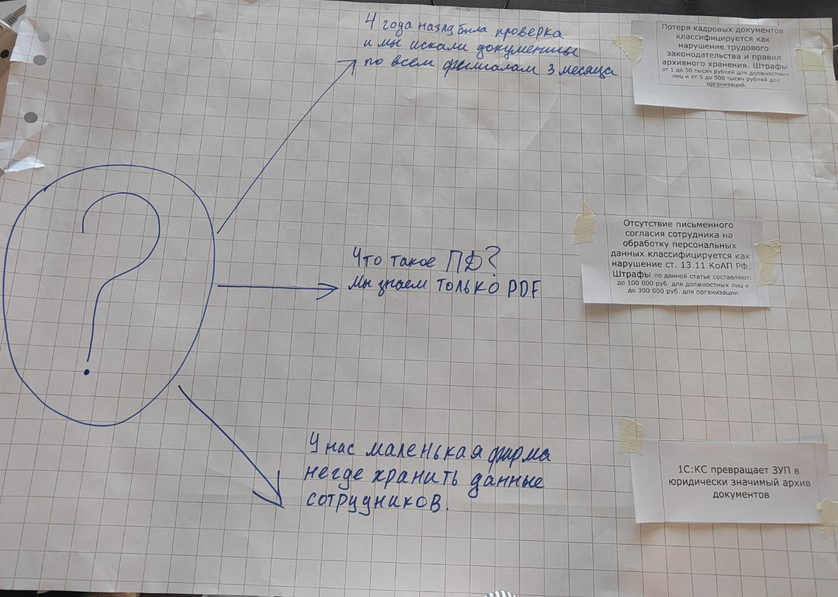
ОТКРЫТЫЕ ВОПРОСЫ
Разобрали на мастерской:
Когда последний раз вы проверяли, все ли сотрудники подписали согласие на обработку персональных данных? Сможете за 10 минут найти подпись конкретного Иванова за апрель 2023?

Slide 16
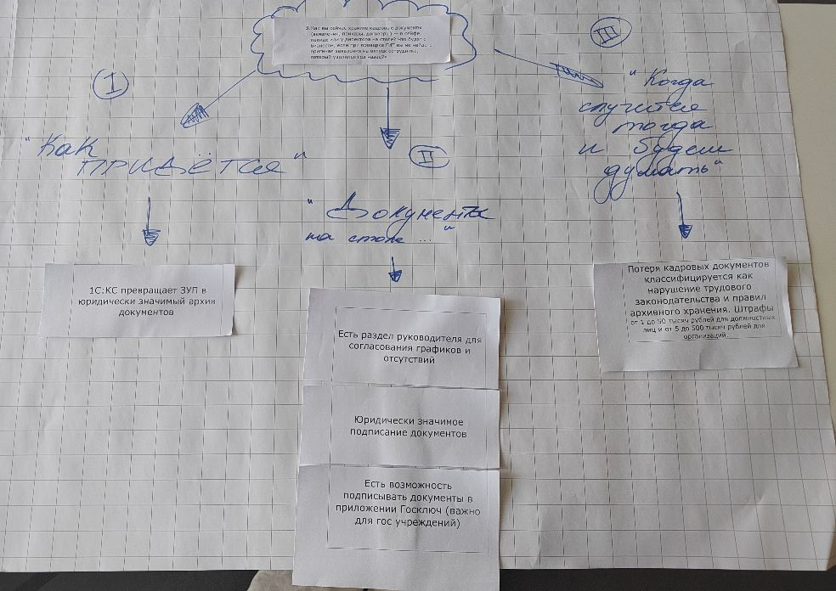
ОТКРЫТЫЕ ВОПРОСЫ
Разобрали на мастерской:
Как вы сейчас храните кадровые документы (заявления, приказы, договоры) — в сейфе, папках или у директора на столе? Что будет с бизнесом, если при проверке ГИТ вы не найдете оригинал заявления на отпуск сотрудника, который уволился год назад?»

Slide 17
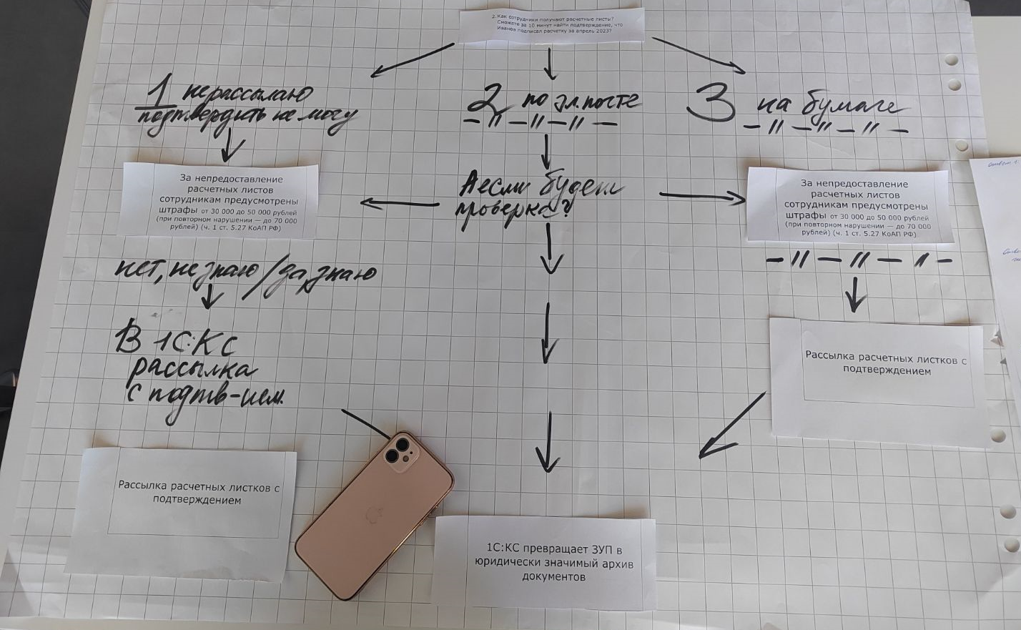
ОТКРЫТЫЕ ВОПРОСЫ
Разобрали на мастерской:
Как сотрудники получают расчетные листы? Сможете за 10 минут найти подтверждение, что Иванов подписал расчетку за апрель 2023?

Slide 18
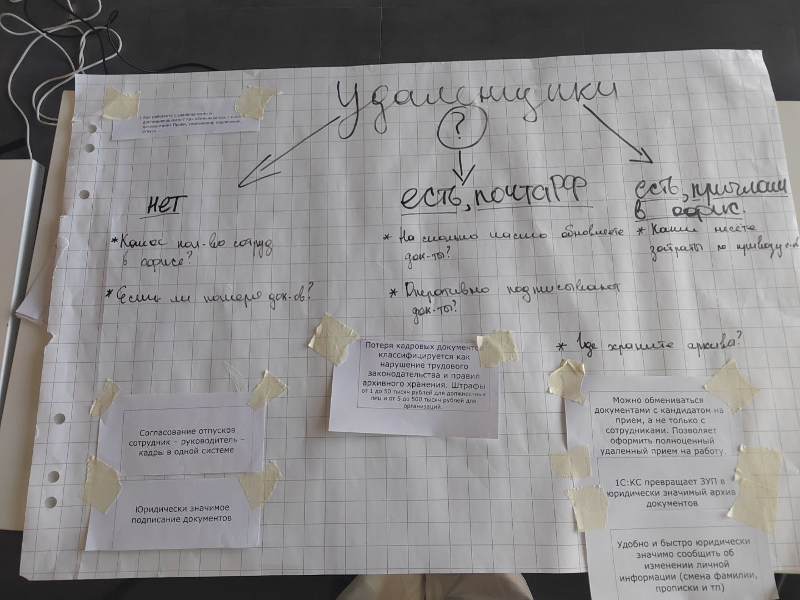
ОТКРЫТЫЕ ВОПРОСЫ
Разобрали на мастерской:
Как работаете с удаленщиками и дистанционщиками? Как обмениваетесь с ними документами? Прием, увольнения, подписания, отпуск....

Slide 19
ОТКРЫТЫЕ ВОПРОСЫ
Еще варианты:
Сколько документов оформляете при трудоустройстве? Много времени занимает подготовка в ворде?
Как организовано согласование отпусков? Было ли такое, что сотрудник принес заявление, а руководитель не в курсе?
Много ли времени у вас отнимают вопросы сотрудников «А когда у меня отпуск по графику?» «А сколько дней можно взять»? «А теперь сколько дней можно взять?»
Как устроено согласование графика отпусков? Много раз приходится переделывать? (можно сократить на 80%)
Как вы фиксируете, что увольняющийся сотрудник вернул ноутбук и пропуск — актом на бумаге? А если он через месяц скажет, что ничего не подписывал и требует компенсацию? (Инсайт: «Без КЭДО мое доказательство — бумажка, которую он может оспорить. С КЭДО — юридически сильная запись)
Что происходит, кода сотрудник заболел во время отпуска? Как оформляете продление, если человек не может приехать?
Как происходит отзыв из отпуска?
Если случился форс-мажор, нужен срочно отпуск

Slide 20
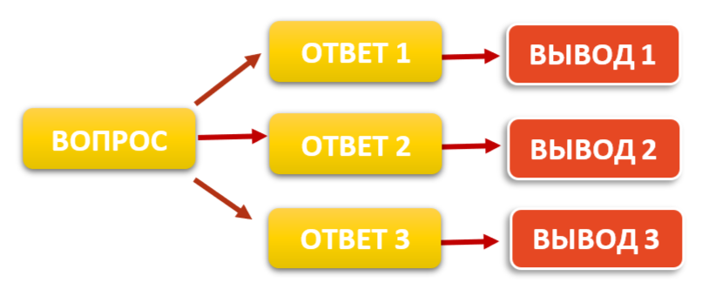
ОТКРЫТЫЕ ВОПРОСЫ
2 вопроса на группу, 3 варианта ответа на каждый фиксация боли

Slide 21
ВОЗРАЖЕНИЯ
Импровизация в парах:
ОДИН НЕ ХОЧЕТ, ВТОРОЙ НАХОДИТ РЕШЕНИЯ
1) Пока не будет обязательно, не будем использовать. 2) Кнопочные телефоны у сотрудников (вахтовики, пожилые и тд). 3) Нет денег. 4) Нет такого кол-ва сотрудников, всего 2-5 человек сидят в одном офисе, напрямую можно подойти к бухгалтеру. 5) Люди продолжат писать в бухгалтерию напрямую, не будут использовать приложение, не увидят пользы. Тут варианта, что сотрудники не заходят работать в сервисе и что кадровику нравится общение с сотрудниками личное. 6) Вопрос безопасности. 7) Выпускать подпись на всех физ. лиц, платное обучение (боязнь процесса внедрения, обучения, отвлечение сотрудников от рутинных дел).

Slide 22
Аргументы
· Согласование отпусков сотр-рук-кадры в одной системе;
· Сотрудник сам может посмотреть остатки отпусков;
· Рассылка расчетных листков с подтверждением;
· Удобно и быстро юридически значимо сообщить об изменении личной инф (смена фамилии, прописки и тп);
· Юридически значимое подписание документов
· Поддержка любых печатных форм в 1С с возможностью подписания
· Есть раздел руководителя для согласования графиков и отсутствий
· 1С:КС превращает ЗУП в юридически значимый архив документов
· Есть возможность подписывать документы в приложении Госключ (важно для гос учреждений)
· Можно обмениваться документами с кандидатом на прием, а не только с сотрудниками. Позволяет оформить полноценный удаленный прием на работу.

Slide 23
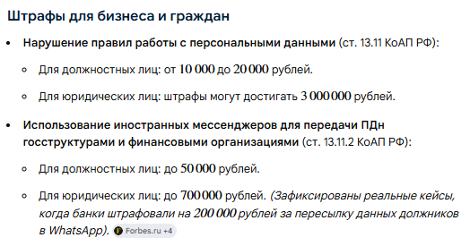
Аргументы
· За непредставление расчетных листов сотрудникам предусмотрены штрафы от 30 000 до 50 000 рублей (при повторном нарушении — до 70 000 рублей) (ч. 1 ст. 5.27 КоАП РФ)
· Потеря кадровых документов классифицируется как нарушение трудового законодательства и правил архивного хранения. Штрафы варьируются от 1 до 50 тысяч рублей для должностных лиц и от 5 до 500 тысяч рублей для организаций.
· Отсутствие письменного согласия сотрудника на обработку персональных данных классифицируется как нарушение ст. 13.11 КоАП РФ. Максимальные штрафы по данной статье составляют: до 100 000 руб. на должностных лиц и до 300 000 руб. на организацию.
· Персональные данные нельзя отправлять в мессенджерах.
· Электронные кадровые документы хранятся в 1С. У конкурентов в «облаках» или в специальных «локальных хранилищах» которые стоят денег.

Slide 24





ДЛЯ РУКОВОДИТЕЛЯ
Лояльность сотрудников – это уровень цифровизации компании и экономия времени. Вы перестаете ждать бумажные документы и согласовываете заявления (отпуск, командировка) в пару кликов со смартфона. Время согласования сокращается с дней до часов.
Снижение расходов. Компания экономит на бумаге, канцелярии и курьерах (до 75% затрат), принтерах, местах хранения документов. Кадровики тратят время на развитие, а не на бумажную волокиту.
Экономные тарифы. Усиленная неквалифицированная электронная подпись для всех сотрудников бесплатно.
Полный контроль. Все процессы прозрачны: вы видите статус любого документа и имеете юридически значимое подтверждение, что сотрудник ознакомлен с приказом.
Работа без проблем с «удаленкой». Юридически легитимный документооборот с сотрудниками в любом городе или на выезде.
Нет штрафов на компанию из-за некорректных/несвоевременных документов.
Снижение угрозы штрафа при работе с персональными данными - на р.м. сотрудников не лежат документы

Slide 25
ДЛЯ КАДРОВИКА
Меньше рутины. Сотрудники сами берут справки и смотрят остатки отпусков, не отвлекая вас.
Быстрее работа. Заявления сотрудников автоматически создают готовые приказы в 1С. Приём нового работника — 5–10 минут вместо 5 часов.
Нет ошибок. Исключён ручной ввод данных и потеря бумаг.
Удалёнка без проблем. Документы подписываются онлайн с любого устройства — юридически чисто и без курьеров.
Спокойствие. Вы видите статус каждого документа и не отвлекаетесь на звонки «где моя справка?».
Нет штрафов на сотрудника/отдел из-за некорректных/несвоевременных документов, риск увольнения из-за в т.ч. Из-за утечки перс данных.
Ведение архива в электрон и сложности его поддержания в актуальном состоянии

Slide 26
ДЛЯ РАСЧЕТЧИКА
1. Экономия времени при ознакомлении с расчеткой . Нет потерь РЛ даже если расписался (подделка подписи).
2. «Тайна уровня зарплаты»
3. Справки о зарплате (2-НДФЛ)
4. Заявление на вычет из приложения: юридически значимое со сканами документов

Slide 27


Лайфхаки: как за 1 минуту…
Из 1С отправить расчётку с ознакомлением
Уведомить сотрудника о плановом отпуске из 1С
Получить документы кандидата прямо в 1С
Ознакомить с документом всех сотрудников

